Slide 1
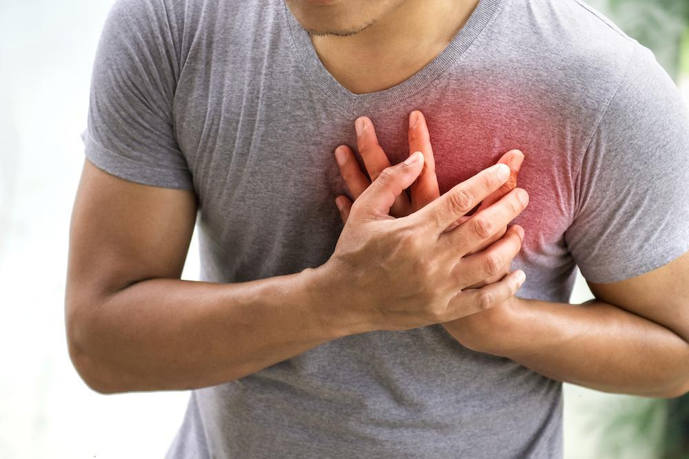
Saugokime savo širdį
Aukštas cholesterolio kiekis, padidėjęs kraujospūdis siejamas su vyresnio amžiaus žmonėmis, tačiau širdies ir kraujagyslių ligos vejasi vis jaunesnio amžiaus, sveikai atrodančius žmones. Jei nekreipiamas dėmesys į pagrindinius organizmo siunčiamus signalus, nesitikrinama sveikata, tai dideliu greičiu artėjama link katastrofos. Tokių atvejų galima išvengti, tik privalome laikytis keleto taisyklių.
Stebėti kraujo spaudimą. Arterinis kraujo spaudimas yra didelis kraujagyslių ligų rizikos veiksnys, jam padidėjus išsiplečia aorta, įvyksta įvairūs plyšimai, o vėliau ima sekti daug kitų įvairių ligų. Tie, kurie turi padidintą arterinį kraujo spaudimą 6 kartus dažniau serga miokardo infarktu, insultu – 10 kartų dažniau. Spaudimą reikia pasimatuoti kelis kartus ir jeigu kraujo spaudimas padidėjęs (daugiau nei 140/90), turime jį gydyti. Iš pradžių koreguojami rizikos veiksniai, sudėliojant dienos poilsio režimą, numetant svorio ar pakoreguojant mitybą. Jei nepavyksta - gydyti reikia vaistais.
Sveikai maitintis. Mūsų sveikata priklauso nuo paveldėtų genų, tai turėtume įvertinti, ar mūsų seneliai, tėvai sirgo širdies ligomis. Tokiu atveju turėtume būti budresni. Derėtų gerokai sumažinti cukraus, druskos, miltų ir krakmolo kiekį – šie komponentai vadinami „keturiais baltais drambliais“, dėl kurių vartojimo mūsų organizmas tikrai nepadėkos. Jei žmogus turi antsvorio, jį sureguliavus, numetus bent kelis kilogramus, arterinis kraujo spaudimas iškart šiek tiek sumažės. Taip pat sumažės, jei vartosime mažiau kofeino – daugiau nei trys puodeliai kavos per dieną jau yra daug. Pavyzdžiui, kasdien galėtume suvalgyti po 5 porcijas vaisių ir daržovių. Viena porcija yra santykinis produkto kiekis – obuolys, kriaušė, apelsinas ar apie 100 g salotų. Pasaulio sveikatos organizacija rekomenduoja suvalgyti bent po 400 gramų įvairių daržovių, išskyrus bulves. Moksliniais tyrimais nustatyta, kad taip maitinasi tik apie 3 proc. Lietuvos gyventojų.
Būti fiziškai aktyviems. Pasivaikščiojimas. Pagelbėti gali ir kitaip leidžiamas laisvalaikis. Pavyzdžiui, tereikia daugiau judėti. Rekomenduojama kasdien pasivaikščioti – nueiti daugiau nei 3 km. pėsčiomis. Kaip alternatyvą specialistai siūlo ėjimą kartais pakeisti vidutinio intensyvumo fizine veikla, kurios trukmė turėtų būti bent 30 min. 80 proc. priešlaikinių mirčių nuo širdies ligų ir insulto būtų galima išvengti, jei būtų kontroliuojami pagrindiniai rizikos veiksniai – rūkymas, nesveika mityba bei fizinio aktyvumo stoka. Norėdami būti sveiki, privalome dėti pastangas ir daryti tai sąmoningai ir nuosekliai kiekvieną dieną. Vienos dienos taisyklių laikymasis laukiamų rezultatų nesuteiks. Fizinis aktyvumas yra būtinas.

Slide 2

Būti fiziškai aktyviems. Pasivaikščiojimas. Pagelbėti gali ir kitaip leidžiamas laisvalaikis. Pavyzdžiui, tereikia daugiau judėti. Rekomenduojama kasdien pasivaikščioti – nueiti daugiau nei 3 km. pėsčiomis. Kaip alternatyvą specialistai siūlo ėjimą kartais pakeisti vidutinio intensyvumo fizine veikla, kurios trukmė turėtų būti bent 30 min. 80 proc. priešlaikinių mirčių nuo širdies ligų ir insulto būtų galima išvengti, jei būtų kontroliuojami pagrindiniai rizikos veiksniai – rūkymas, nesveika mityba bei fizinio aktyvumo stoka. Norėdami būti sveiki, privalome dėti pastangas ir daryti tai sąmoningai ir nuosekliai kiekvieną dieną. Vienos dienos taisyklių laikymasis laukiamų rezultatų nesuteiks. Fizinis aktyvumas yra būtinas.
Tinkamai ilsėtis. Itin svarbią reikšmę turi ir poilsis. Svarbu suderinti darbo ir laisvalaikio režimą, pakankamai laiko skirti miegui. Streso gyvenime negalime išvengti, bet galime jį nugalėti įvairiais pomėgiais. Teigiamos emocijos visada sukelia tam tikrą atsipalaidavimą. Dabar gyvename itin aktyvų gyvenimą, naujos informacinės technologijos mums neleidžia atsipalaiduoti, tadėl nekreipdami dėmesio į gyvenimo būdą ir savijautą, judame link katastrofos.
Laiku atpažinti infarktą. Žmogus gali nujausti, kad artėja miokardo infarktas. Labai svarbu įsiminti simptomus ir žinoti, ką daryti, jei jie pradeda apimti kūną. Rizikos grupėje – žmonės, kuriems virš 40 ar 50 metų. Dauguma mano, kad skausmas yra laikinas dalykas, kuris praeis savaime, nekreipia dėmesio į šį skausmą lydintį šaltą prakaitą. Ištikus miokardo infarktui svarbiausia laiku kreiptis medikų pagalbos. Per pirmąsias dvi–tris valandas nuo širdies smūgio pradžios suteikta profesionali medicinos pagalba gali išgelbėti gyvybę kone kiekvienam pacientui. Jei fizinio aktyvumo metu atsirado skausmas, jei jis – krūtinėje, lydimas mirties baimės, radijuojantis į kaklą, už krūtinkaulio, jums derėtų važiuoti į skubios medicinos pagalbos skyrių arba kviesti greitąją pagalbą. Kuo mažiau laiko bus praėję nuo skausmų pradžios, tuo didesnė tikimybė atverti kraujagyslę ir išsaugoti širdies raumenį. Taip išgelbstima ligonio gyvybė, išvengiama invalidumo.
Laiku atpažinti insultą. Prieširdžių virpėjimas yra pavojingas tuo, kad dažnai, sutrikus širdies ritmui, nevartojant kraują skystinančių vaistų, pacientus ištinka insultas. Jei žmogus, kuriam diagnozuoti širdies ritmo sutrikimai, nesigydo, nenaudoja kraują skystinančių vaistų, esant tokiam atvejui insulto tikimybė – trečdaliu didesnė. Insultų būtų galima išvengti, jei žmonės vartotų vaistus. Jei žmogus trumpam laikui prarado sąmonę, jei pajuto, kad viena ranka ar koja silpnesnė, atsirado veido paralyžius, kalba pasidarė nerišli, tokie sutrikimai laikomi pagrindiniais insulto simptomais, kurie pasireiškia maždaug 80 proc. visų susirgusiųjų, tuomet reikia kuo greičiau kreiptis į skubios pagalbos skyrių tel.112.
Parengė visuomenės sveikatos specialistė Rita Kleinauskienė remiantis SMLPC medžiaga

